Slide 1
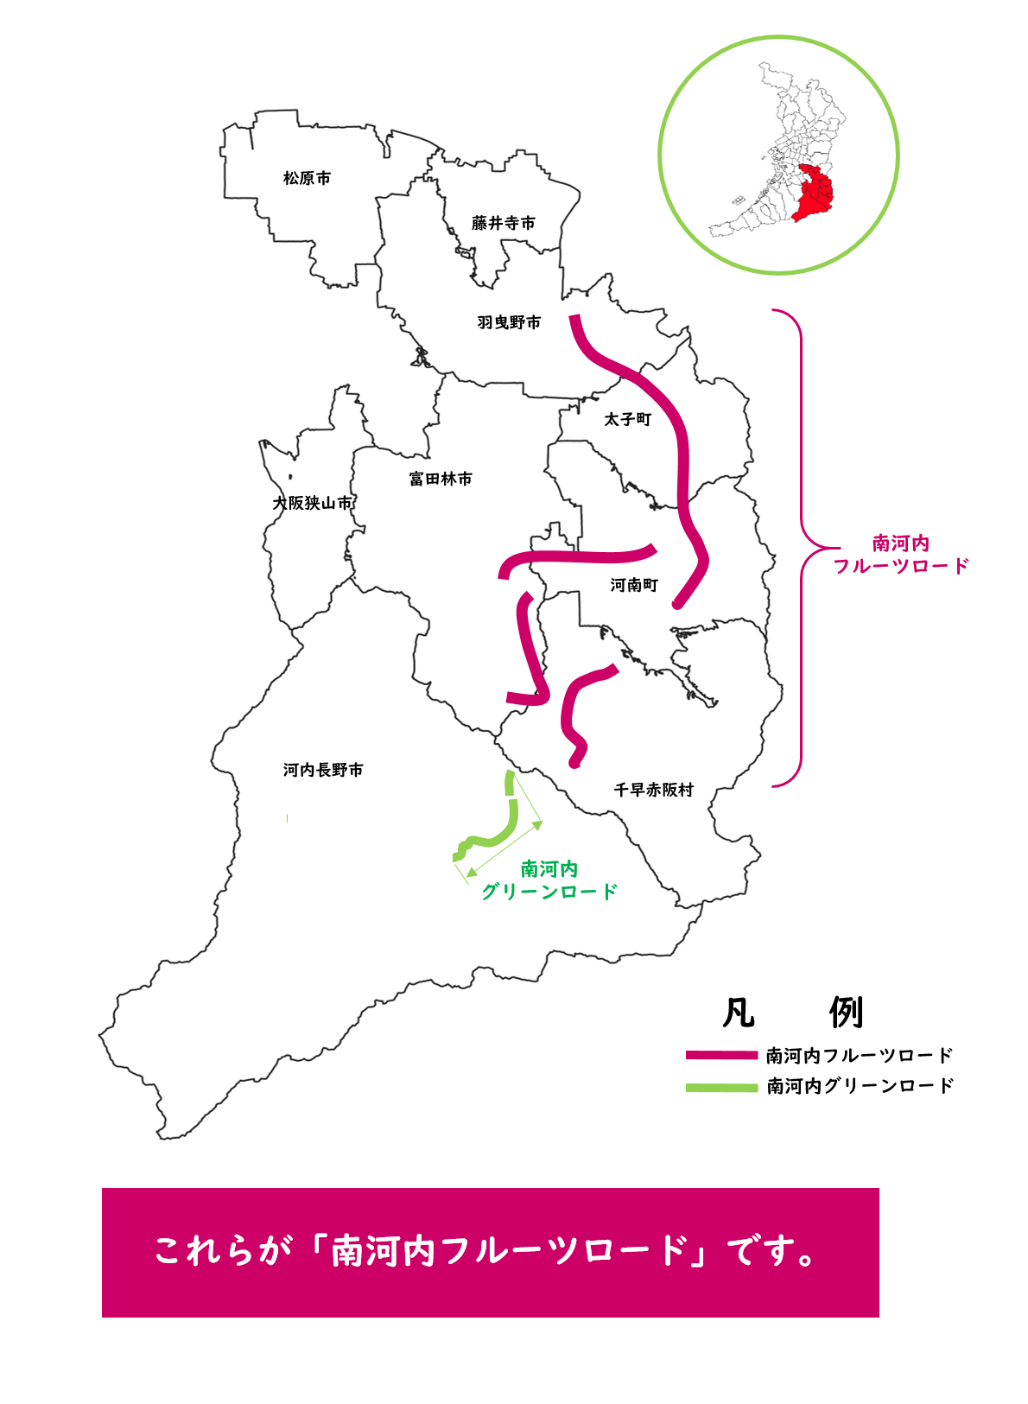
これらが 南河内フルーツロード です

